Slide 1
İslam Düşüncesinde Tasavvufi Yorumlar
1
2
3
İtikadi Yorumlar
(İnançla ilgili)
Fıkhi Yorumlar
(İbadetle İlgili)
Tasavvufi yorumlar
(Ahlakla ilgili)
1. Maturidîlik
Hanefilik
1. Yesevilik
2. Eş’arîlik
2. Malikîlik
2. Kadirilik
3. Şafiîlik
3. Mevlevilik
4. Hanbelîlik
4. Nakşibendilik
5. Alevilik-Bektaşilik

Slide 2
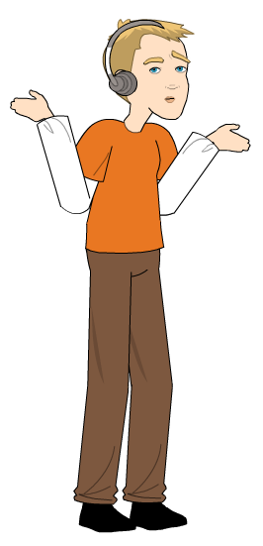

Tasavvuf
Mutasavvıf
Kelimelerini daha önce duydunuz mu?

Slide 3
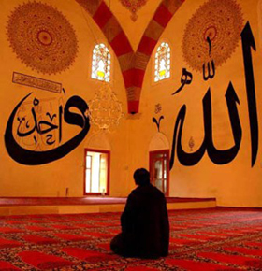
Tasavvuf
İslam dininde yer alan ahlaki esasları hayata geçirmeyi amaçlayan, Peygamber Efendimizin sünnetine dayalı bir hayat tarzını yaşam biçimi haline getirme yolu

Slide 4
Tasavvufun temel amaçları
Ahlaklı olmak
Merhametli olmak
Kötü huylardan uzak durmak
Nefsini terbiye etmek
Tasavvufun amaçları
İbadetleri titizlikle yerine getirme
Sünnetleri yaşamak
Kalbini temiz tutmak
Edepli olmak

Slide 5
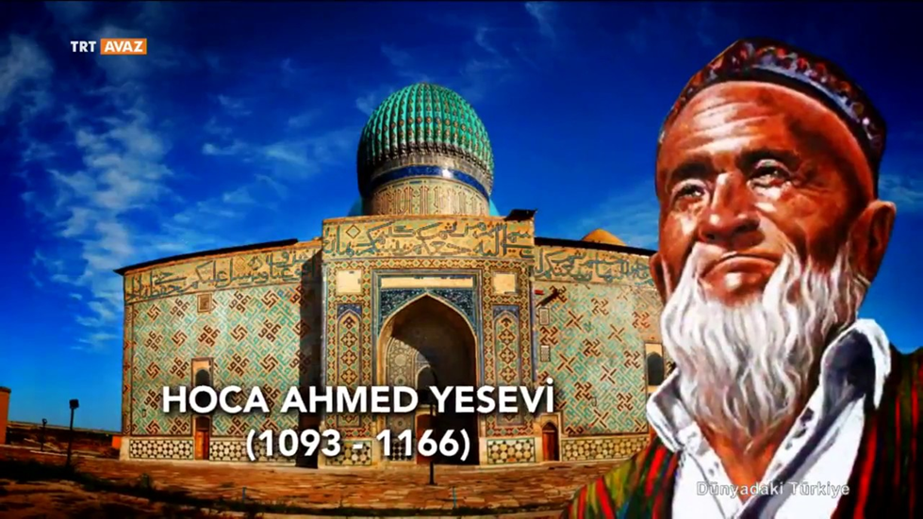
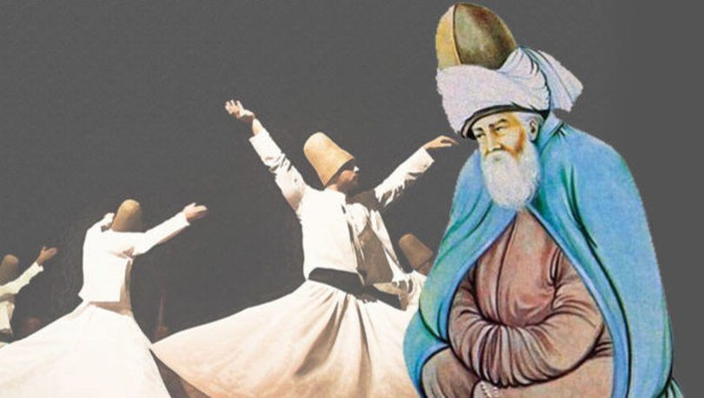
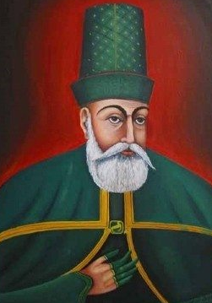
3
Tasavvufi yorumlar
(Ahlakla ilgili)
1. Yesevilik
2. Kadirilik
3. Mevlevilik
4. Nakşibendilik
5. Alevilik-Bektaşilik

Slide 6
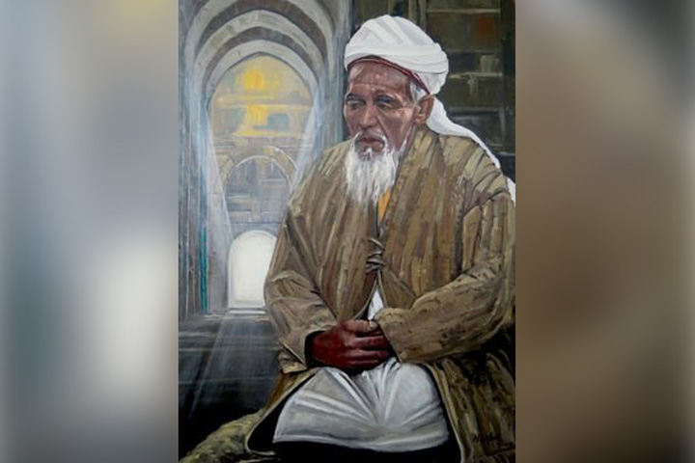
1
Yesevilik
Yesevilik, Hoca Ahmed Yesevi’nin (öl. 1166) görüş ve düşüncelerine, tasavvuf anlayışına dayanan bir tasavvufi ekoldür.
Ahmet Yesevi, Türklerin Müslüman olmasında etkili olmuş ve Divan-ı Hikmet adlı bir eseri vardır.

Slide 7
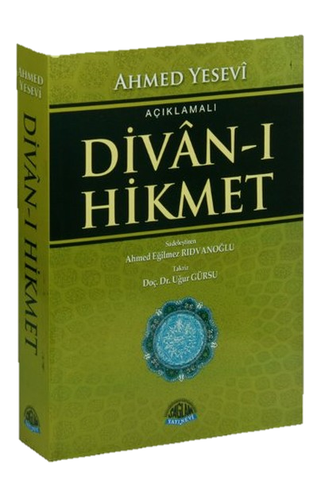
Nerde görsen gönlü kırık, merhem ol sen,
Öyle mazlum yolda kalsa, yoldaşı ol sen,
Mahşer günü dergâhına yakın ol sen,
Ben-benlik güden kişilerden kaçtım ben işte
Divan-ı Hikmet, Ahmet Yesevi
“Benim hikmetlerim Sübhan’ın fermanı,
Okuyup anlasan hepsi Kur’an’ın anlamı.
Benim hikmetlerim hadis hazinesidir,
Kişi, pay götürmese bil ki habistir.”
Divan-ı Hikmet, Ahmet Yesevi

Slide 8
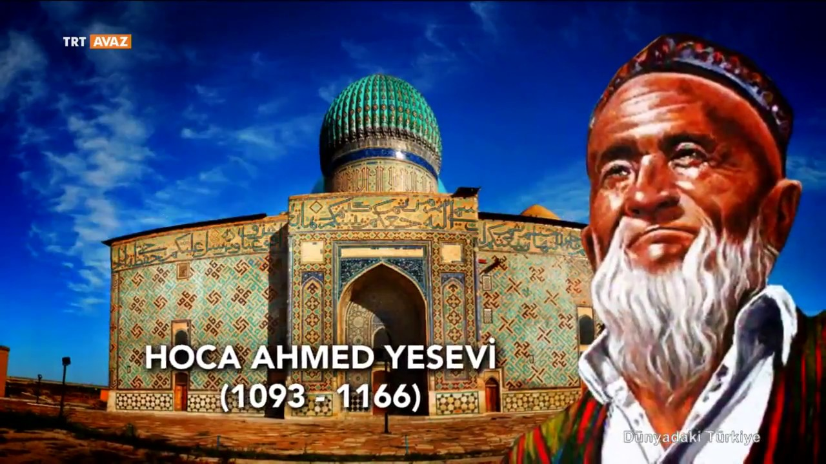

Yeseviliğin önemli ilkeleri
1- Dünya malına değer vermemek
2- Allah'ın emirlerine uyma konusunda titiz davranmak
3- Doğru sözlü ve dürüst olmak
4- Kendini başkalarından üstün görmemek
5- Cömert olmak
6- Sırları açığa vurmamak
7- Allah'ın rahmetinden ümit kesmemek
8- Misafire ikram etmek
9- Yumuşak huylu olmak

Slide 9
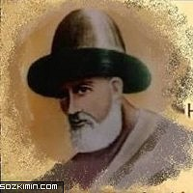
2
Kadirilik
Abdülkadir Geylani’nin düşünceleri etrafında oluşmuş tasavvufi bir yorumdur.
Abdülkadir Geylâni’nin (öl. 1165/66), Bağdat’a yaşayan halka vaaz veren ve talebe yetiştiren bir alim.

Slide 10
Kadirilikte, nefsi olgunlaştırmak için gerekli olan on ilke şunlardır:
İyi davranışlar yapalım
Kötü davranışlardan uzak duralım
Verdiği sözü yerine getirmek
Tevazu sahibi olmak
Doğru veya yalan, bilerek ya da bilmeyerek Allah’a (c.c.) ant vermemek
Elindekiyle yetinmek
Nefisin terbiye etmek
Şaka ya da ciddi, yalandan sakınmak
Hiçbir varlığa lanet etmemek ve eziyette bulunmamak
Kalbi ve uzuvları haramdan korumak
İnsanların elinde olan şeylere tamah etmemek

Slide 11
3
Mevlevilik, Mevlana Celaleddin Rumi’nin (öl. 1273) görüş ve düşüncelerine dayanan tasavvufi yorum biçimidir.
Mevlevilik
Mevlana’ya göre insan öncelikle kendi nefsini ıslah etmek, kendi kusur ve eksikliklerini düzeltmek için çaba harcamalıdır.

Slide 12
Mevlevilikte bazı kavramlar
Sema; ney ve kudüm gibi musiki aletleri eşliğinde dönerek yapılan bir ayindir.
Sema
Sema
Semazen
Sema eden dervişlere, semazen denir.
Semazen
Bin bir günlük süre içinde dergâhta insanlara faydalı olmak, dergâhı bu süre içinde izinsiz terk etmemektir.
Çile
Çile
Derviş
Tarikata girip tekkede hizmet ederek ibadetlerle meşgul olan, kendini bireysel ve ahlaki özellikleriyle geliştirmeye gayret eden kişi.
Derviş

Slide 13
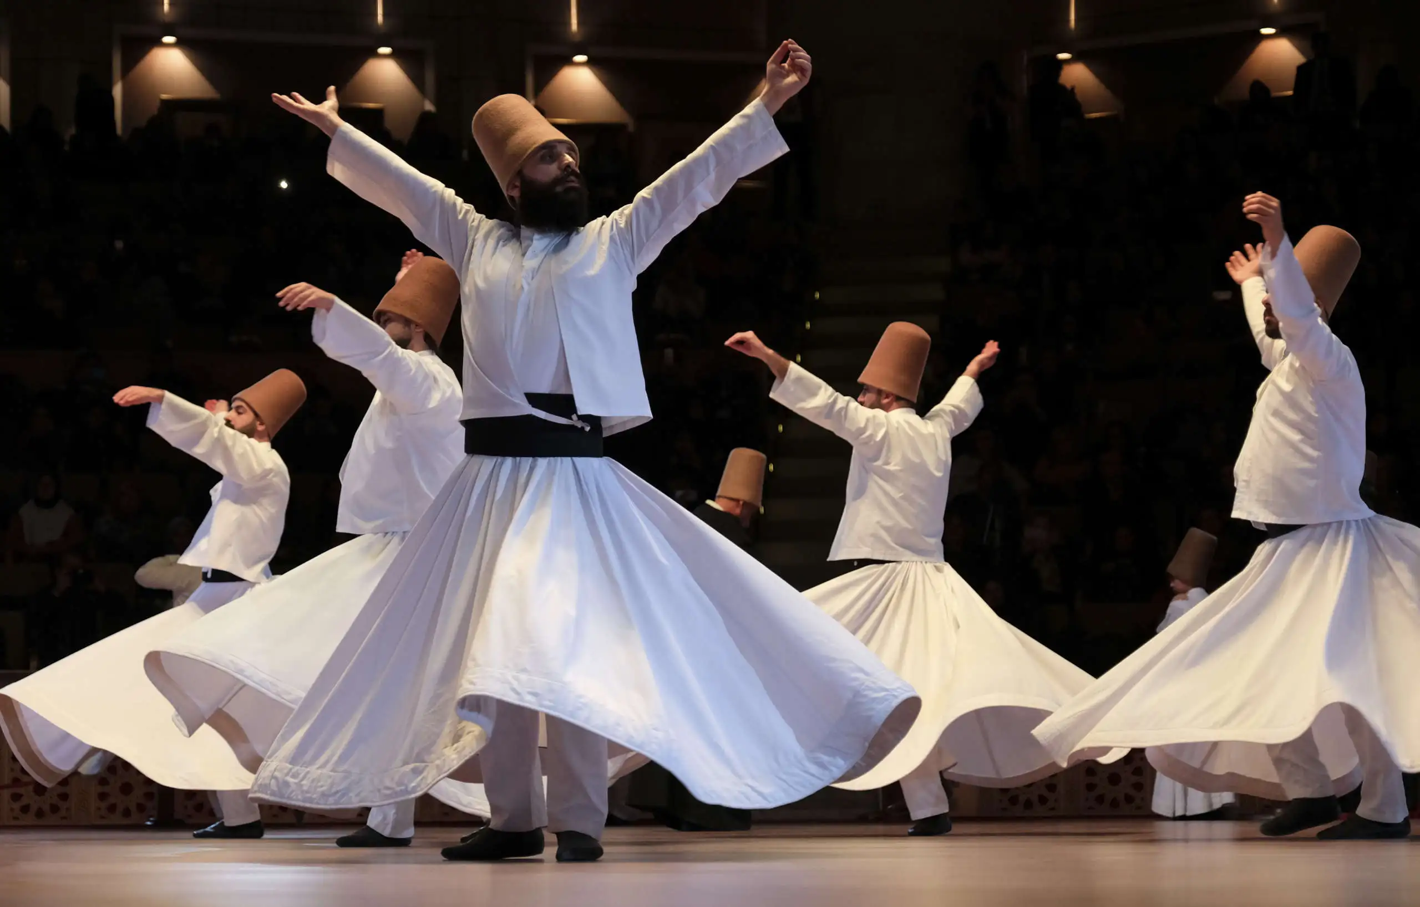

Slide 14
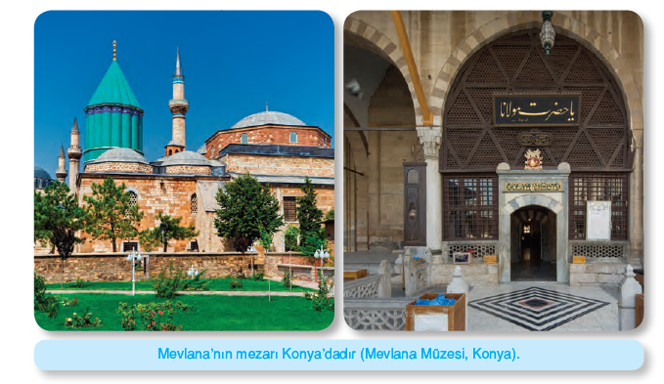

Slide 15
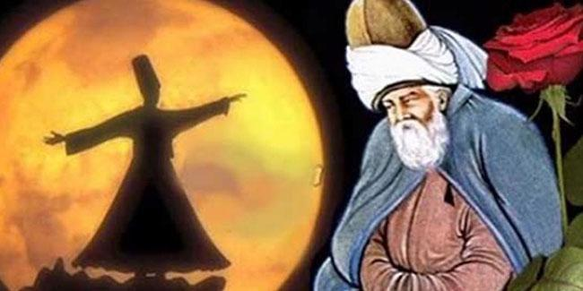
Mevleviliğin önemli ilkeleri
1- İnsanları sevmek ve hoşgörülü olmak
2- Başkalarının ayıplarını yüzlerine vurmamak
3- Din, dil, ırk ayrımı yapmadan bütün insanları sevmek
4- İnsana değer vermek
5- Gönlümüzü kötü huylardan arındırmak
6- İbadetleri samimi bir şekilde yerine getirmek

Slide 16
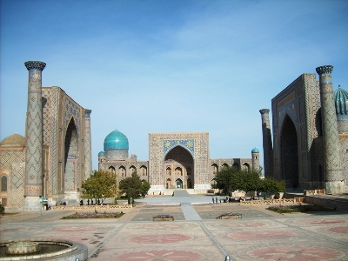
4
Nakşibendilik
Asıl adı Muhammed b. Muhammed el-Buhârî olan Bahauddin Nakşibend’nin görüş ve düşüncelerini temel alan tasavvufi yorum biçimidir.
Bahauddin Nakşibend, 1318 yılında Buhara (Özbekistan) yakınlarındaki Kasr-ı Arifan köyünde dünyaya gelmiştir.

Slide 17
Nakşibendiliğin temel prensipleri
Zamanı iyi değerlendirmek.
Kalbi Allah (c.c.) ile olmak.
6
1
Zikirlerin sayısına riayet etmek.
Nakşibendilik
temel esasları
5
2
İyi ahlaka sahip olmak,
Kötü ahlaktan uzak durmak
4
3
Kalbini her an uyanık tutmak.
Hem dili hem de kalbi, birlikte zikir hâlinde tutmak.

Slide 18
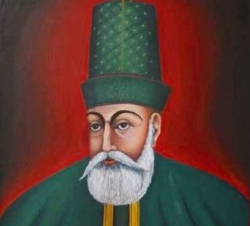
5
Alevilik-Bektaşilik
Ehl-i beyt, Hz. Ali sevgisi ve Pir Hünkâr Hacı Bektaş Veli’nin temel öğretisi ve görüşleri etrafında oluşan tasavvufi bir yorumdur.
Hz. Ali Sevgisi
Hacı Bektaş Veli’nin görüşleri
Ehl-i Beyt sevgisi

Slide 19

Etkinlik için tıklayınız
Etkinlik yapıyoruz

Slide 20


Doğru Yanlış Soruları
1
Mevlevilik fıkıhla ilgili bir mezheptir.
D
Y
2
Divan-ı Hikmet Ahmet Yesevi’nin kitabıdır.
D
Y
3
Din, bir kurallar bütünü olarak bireylere, toplumlara göre
değişmez.
D
Y
4
Mesnevi, Mevlana’nın bir eserdir.
D
Y
5
Nakşibendilik itikadi bir mezheptir.
D
Y
6
Alevilik-Bektaşilikte Hacı Bektaş Veli’nin görüşleri ve Hz. Ali’nin
sevgisi çok önemlidir.
D
Y

Slide 21


1. Aşağıdakilerden hangisi Tasavvufi bir mezhep değildir?
A
2020 Beceri Temelli Sorular (MEB)
A
Mevlevilik
B
Kadirilik
C
Eş’arîlik
D
Nakşibendilik

Slide 22
  Türkistan’ın ve Anadolu’nun çeşitli bölgelerine göndererek İslamiyetin tanınmasını sağlamıştır.
  Mesnevi adlı eseri vardır.
  Türkçe olarak söylediği ve hikmet denilen sözleri Divan-ı Hikmet isimli eserinde toplanmıştır.
  Kabri Konya’da bulunmaktadır.
2. Yukarıda verilen bilgilerden hangileri Yesevilikle ilgilidir?
A
I, III, IV
B
I, IV
C
I, II, III
D
I, III

Slide 23
5
Alevilik-Bektaşilik
Ehl-i beyt, Hz. Ali sevgisi ve Pir Hünkâr Hacı Bektaş Veli’nin temel öğretisi ve görüşleri etrafında oluşan tasavvufi bir yorumdur.
Hz. Ali Sevgisi
Hacı Bektaş Veli’nin görüşleri
Ehl-i Beyt sevgisi

Slide 24
Alevilik-Bektaşiliğin temeli
ALEVİ
Ali’ye bağlı, Ali taraftarı anlamlarına gelir. Genel olarak Hz. Peygamber’in (s.a.v.) vefatından sonra halifeliğin, Hz. Ali’nin (r.a.) ve onun soyundan gelenlerin hakkı olduğunu savunan kişi ve gruplara Alevi denilmiştir.
Alevi
Ehli-i Beyt
Ehli-i Beyt
Hz. Muhammed’in (sav) ailesi
Hacı Bektaş-ı Veli
Hacı Bektaş-ı Veli
Türk düşünürü ve mutasavvıfı Hacı
Bektaşilik
Büyük Türk düşünürü ve mutasavvıfı Hacı Bektaş Veli’nin görüş ve düşüncelerini temel alan tasavvufi yorum biçimidir.
Bektaşilik

Slide 25
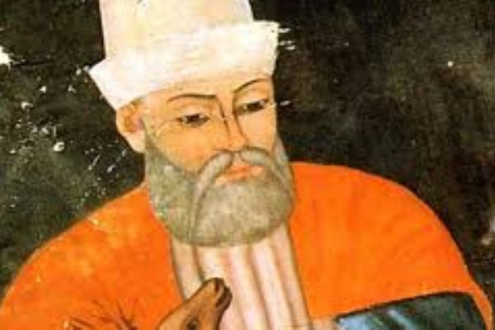
Alevilik-Bektaşilikte, Hz. Ali (r.a.) ile ehl-i beyte sevgi ve saygı gösterilmesi çok önemlidir. Alevi-Bektaşiler, “ehl-i beyti ve Hz. Ali (r.a.) evladını sevme, onlara bağlılık gösterme, bunları sevmeyenlerden de uzak durma” ilkesine sıkı sıkıya bağlıdırlar. Alevilik-Bektaşilikte, Hz. Ali’nin (r.a.) soyundan gelen on iki imama da büyük sevgi ve saygı duyulmuştur.

Slide 26
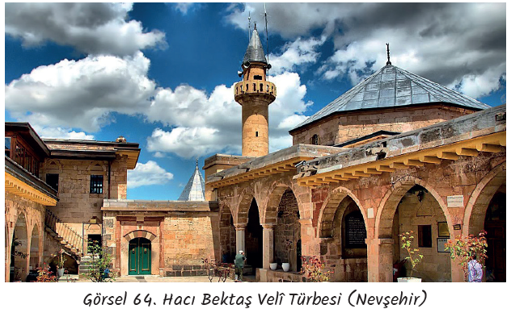

Slide 27
Alevilik-Bektaşilikle İlgili Kavramlar
Cem ve Cemevi
Muharrem Orucu
Cemde On İki Hizmet
1
7
2
Hızır Orucu
6
3
Semah
5
4
Razılık ve Kul Hakkının Sorulması
Musahiplik

Slide 28
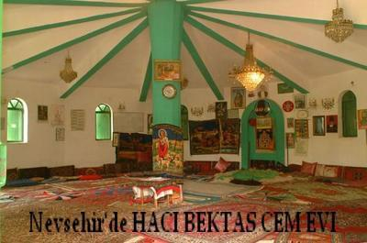
1
Cem kavramı sözlükte, toplamak, bir araya getirmek anlamına gelir. Alevi-Bektaşi kültüründe ise cem, Alevi-Bektaşi düşüncesini benimseyen kimselerin, belli zamanlarda bir araya gelerek yaptıkları toplantı ve törene denir.
Cem ve Cemevi
Cemevi: Cemin yapıldığı yer

Slide 29
Cem çeşitleri
2
3
1
Abdal Musa cemi
İkrar cemi
Görgü cemi

Slide 30
2
Cemde sırasında yapılan o iki hizmeti içine alır.
Bu on iki hizmet yapılmazsa cem geçerli olmaz.
On iki Hizmet
Mürşit-Pir: Cemi yöneten manevi önderdir.
Rehber: Alevilik-Bektaşilik yoluna girmek isteyenlere yardımcı olur, adap ve erkân öğretir ve onları pire teslim eder.
Gözcü: Cemin düzenini, huzurunu, sakin bir şekilde geçmesini sağlar.
Zakir: Saz çalarak deyişler söyler.
Süpürgeci: Her hizmetin sonunda cemevini süpürür. Cemevinin temizliğinden sorumludur.
Çerağcı: Çerağı yani mumu yakar ve meydanı aydınlatır.
Sakkacı: Ceme gelenlere su dağıtır, lokmalar yendikten sonra temizlik için leğen, ibrik, havlu getirir.
Lokmacı: Kurban ve yemek işleriyle ilgilenir.
İbrikçi: Ceme gelinlerin su ile özel bir şekilde temizlenmelerine yardımcı olan kimse.
Pervaneci: Semahçı da denen bu görevliler, cem sırasında semah döner.
Peykçi: Cemin yapılacağını herkese haber verir.
İznikçi: Cemevine gelenlerin ayakkabılarını düzenler ve belli bir yerde muhafaza eder.

Slide 31
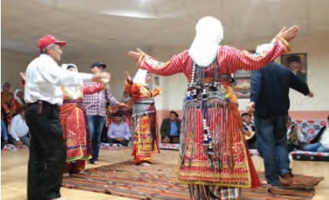
3
Semah
Alevi-Bektaşi cemlerinde ceme katılanların Allah’a (c.c.) sevgi ve bağlılık duygusuyla onun güzel isimlerinden herhangi birini anarak ayakta dönmesine denir.

Slide 32
4
Musahiplik arkadaşlık eden, sohbeti güzel olan demektir. Alevilik-Bektaşilikte evli olan iki kişinin aileleriyle birlikte dedenin huzurunda kurban keserek hayat boyu “yol kardeşi” olmaya söz vermesine musahiplik (yol kardeşliği) denir.
Musahiplik

Slide 33
Alevilikte Ceme kul hakkı olanlar katılamaz. Onun için cemin başında bulunan kişi ahaliye birbirinizden razı mısınız? Birbirinize hakkınızı helal ediyor musunuz? Diye üç defa sorulur. Herhangi bir kul halkı varsa helallik istenir ve işte buna razılık ve kul hakkını sorulması denir.
5
Razılık ve Kul Hakkının Sorulması

Slide 34
Hızır orucu, Alevilik-Bektaşilikte önemli ibadetlerden biridir. Bu oruç, şubat ayının 13, 14 ve 15. günlerinde tutulur. Bu oruca Hızır orucu denir.
6
Hızır orucu

Slide 35
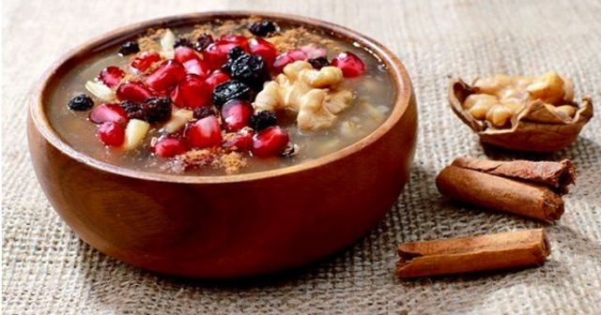
7
Ay takvimine göre yılın ilk ayı muharrem ayıdır.
Muharrem ayının onuncu gününe “aşure günü” denir.
Alevi-Bektaşiler, Kerbela’da yaşanan bu üzücü olayı her yıl matemle anarlar. Muharrem ayının ilk on iki günü oruç tutarlar.
Muharrem Orucu

Slide 36
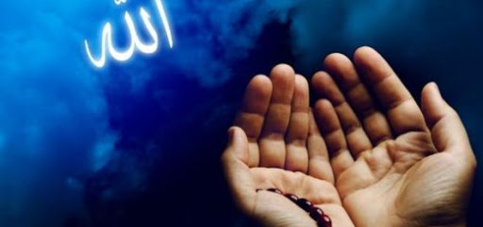
8
Gülbank
Alevi-Bektaşi kültüründe çeşitli vesilelerle yapılan dualara gülbank denilmektedir.

Slide 37
Etkinlik için tıklayınız
Etkinlik yapıyoruz

Slide 38
Doğru Yanlış Soruları
1
  Cem tören ve erkanlarının yapıldığı yer Cemevi denir.
D
Y
2
  Hızı orucu şubat ayının 13, 14 ve 15. günlerinde tutulur.
D
Y
3
Hacı Bektaş-ı Veli’nin türbesi Konya’dadır.
D
Y
4
  Muharrem ayının onuncu gününe “aşure günü” denir.
D
Y
5
  Alevi-Bektaşi kültüründe çeşitli vesilelerle yapılan dualara gülbank denilmektedir.
D
Y
6
Aleviliğin temelinde sadece Hz. Ali’nin sevgisi bulunur.
D
Y

Slide 39
Etkinlik için tıklayınız
Etkinlik yapıyoruz

Slide 40




Hazırlayan
Mustafa YILDIRIM
DKAB Öğretmeni
Materyal Sitesi
Din dersi Materyal
ddm@dindersimateryal.com
www.dindersimateryal.com
Derslerinizde kullanmak için sunular üzerinde değişiklik yapabilirsiniz
Sunuları, kişisel web siteleri dışında diğer sosyal medya sitelerinde kaynak göstererek paylaşabilirsiniz.
Eba, zoom, whatsapp vb. uygulamalar ile sunuları öğrencilerinize gönderebilirsiniz.
Bitir
Görüş ve önerileriniz için tıklayınız

